Slide 1
La Pagana Ruth
Capitulo 6

Slide 2
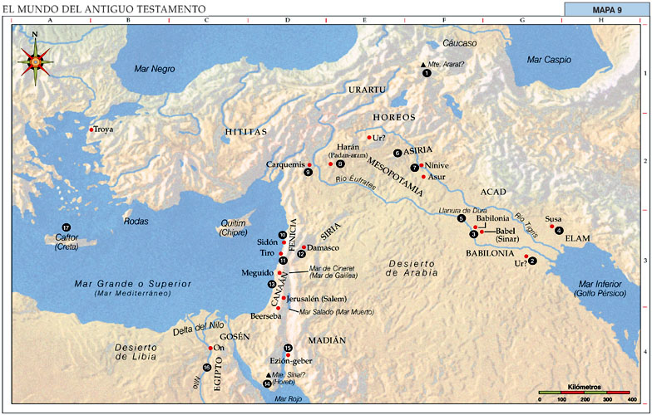

Slide 3
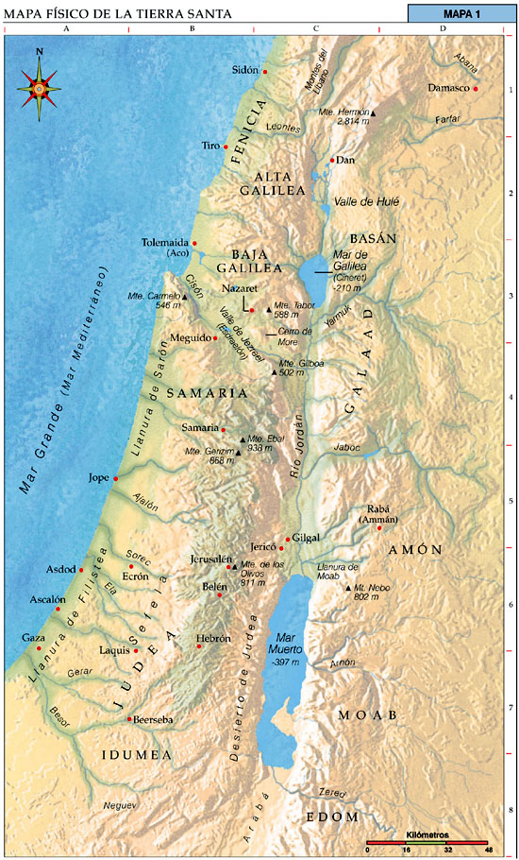

Slide 4
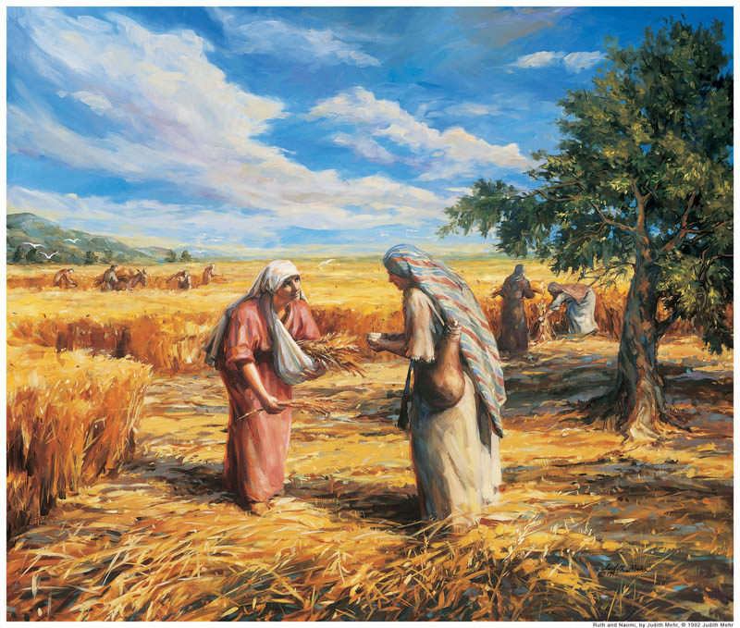
Espigando en los campos de Booz

Slide 5
La ley de rescatar el nombre del hermano (Deuteronomio 25)
⁵ ….«Si dos hermanos viven en una misma casa, y uno de ellos muere sin que su esposa haya tenido hijos, ella no podrá casarse con nadie que no sea de la familia de su esposo muerto. En este caso, el hermano del esposo muerto deberá casarse con ella. Esta ley debe cumplirla todo cuñado.
⁶ »El primer hijo que tengan la mujer y su cuñado llevará el nombre del esposo muerto, para que nadie en Israel se olvide de él.
⁷ »Si el cuñado no quiere casarse con la viuda, ella presentará su queja ante las autoridades, ⁸ las cuales llamarán al cuñado y hablarán con él. »Si a pesar de esto el cuñado no quiere casarse con la viuda,

Slide 6
»Si a pesar de esto el cuñado no quiere casarse con la viuda, ⁹ delante de las autoridades ella le quitará un zapato a su cuñado, le escupirá en la cara y dirá: “¡Miren!, esto merece quien no quiere darle descendientes a su hermano”.
¹⁰ A partir de ese momento, la familia del cuñado será conocida en Israel como “la familia del descalzo”.

Slide 7
El pariente redentor
..tiene que ser un pariente sanguíneo
…tiene que tener suficiente dinero para comprar la tierra
…tiene que estar dispuesto a redimir
…debía tener amor por aquel con quien se casaría
…tiene que querer casarse

